Slide 1
Моя малая родина – село Петропавловка

Slide 2
Администрация

Slide 3
Церковь

Slide 4
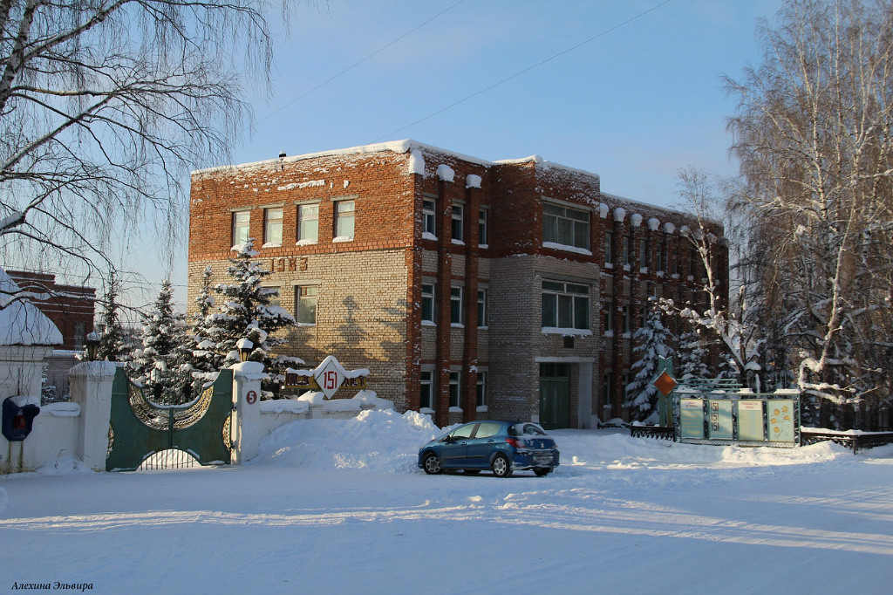
Спирт завод

Slide 5
Больница

Slide 6
Школа

Slide 7
Природа села - четыре времени года
весна

Slide 8
ЛЕТО

Slide 9
Осень

Slide 10
зима

Slide 11
Слияние двух рек

Slide 12
Автор : Силаева Любовь Павловна
Спасибо за внимание !
Конец.

